Slide 1

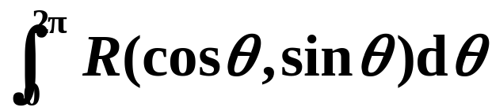
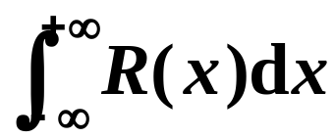
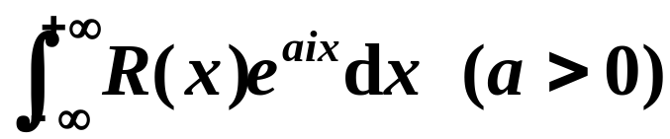
第三节 留数在定积分计算上的应用
一、形如 的积分
二、形如 的积分
三、形如 的积分
四、小结与思考

Slide 2

一、形如 的积分
思想方法 :
把定积分化为一个复变函数沿某条
封闭路线的积分 .
两个重要工作:
1) 积分区域的转化
2) 被积函数的转化

Slide 3
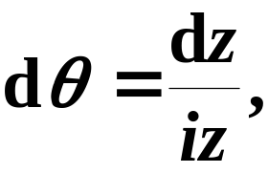


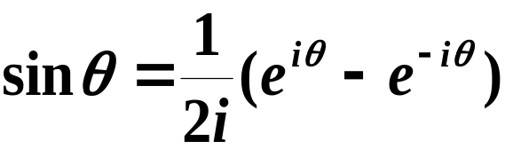
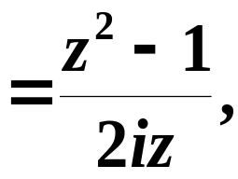
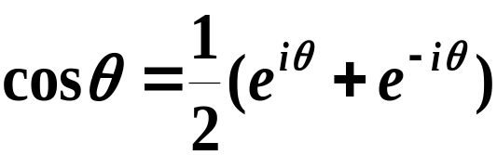
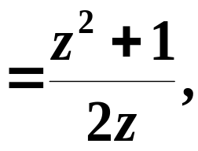



形如
当
历经变程
时,
z 沿单位圆周
的
正方向绕行一周.

Slide 4
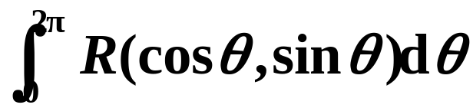
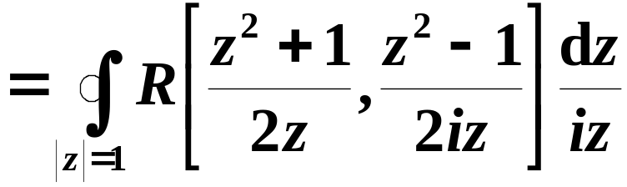
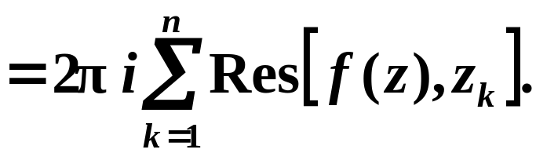
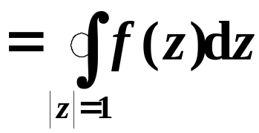
z的有理函数 , 且在
单位圆周上分母不
为零 , 满足留数定
理的条件 .
包围在单位圆周
内的诸孤立奇点.

Slide 5
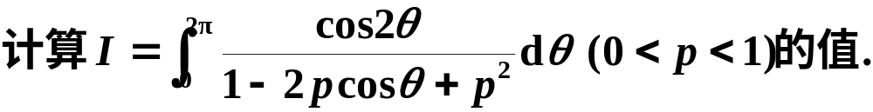


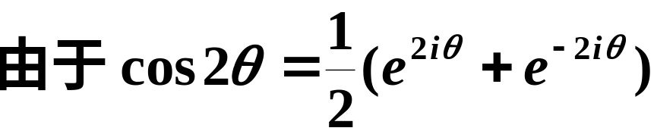
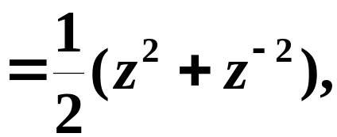
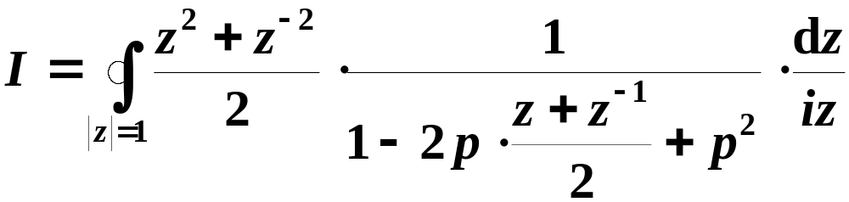
例2
解
故积分有意义.

Slide 6
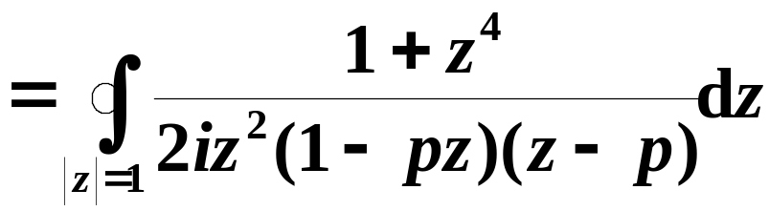
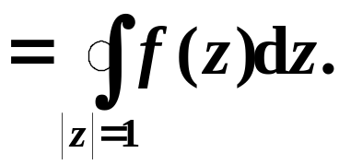
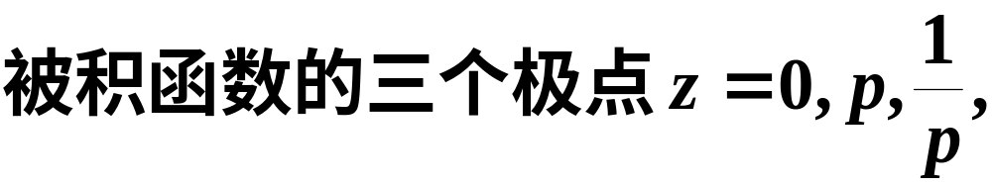


Slide 7
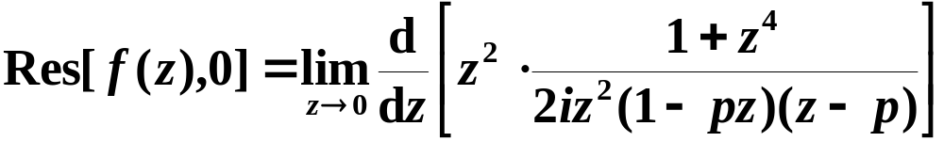
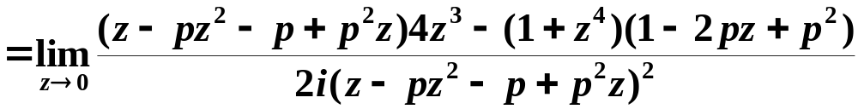
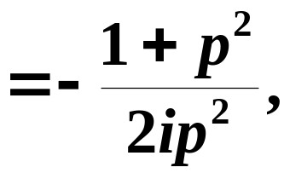

Slide 8
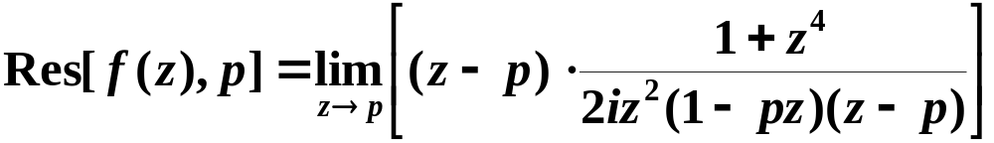
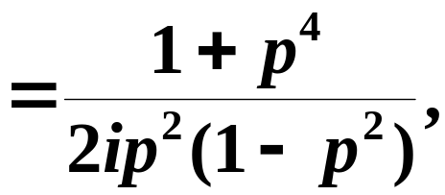
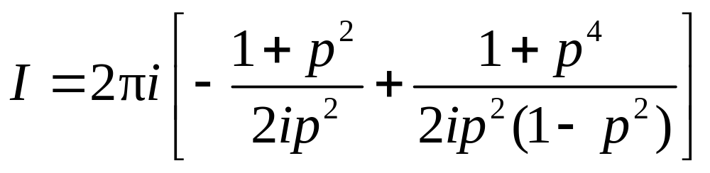
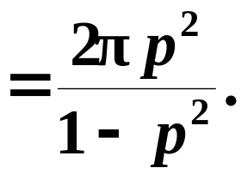
因此

Slide 9
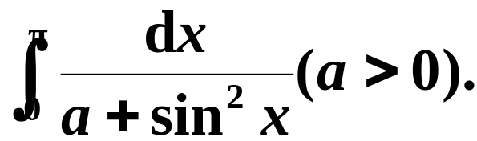
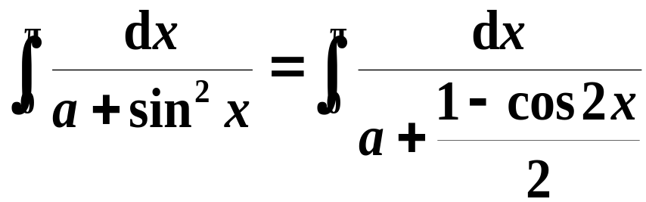
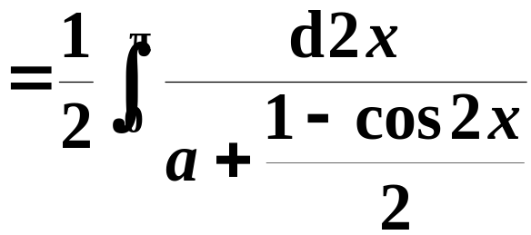

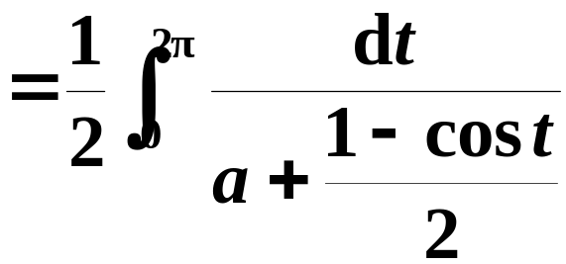
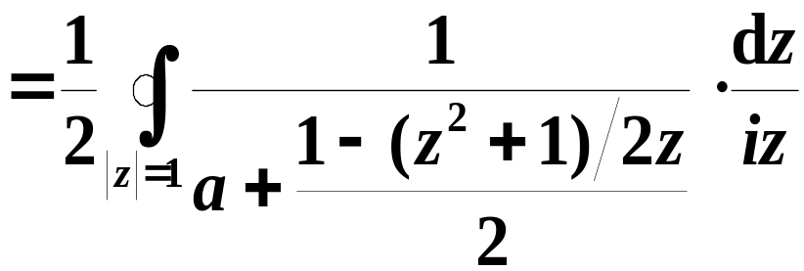
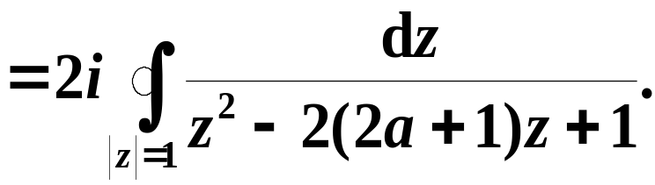
例3 计算
解
令

Slide 10
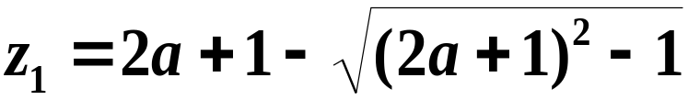
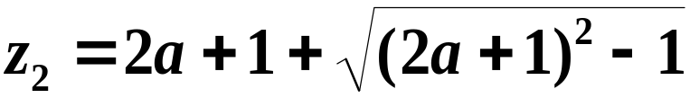
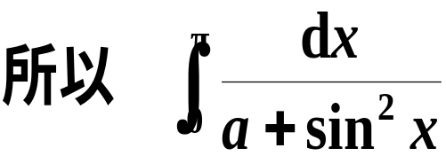
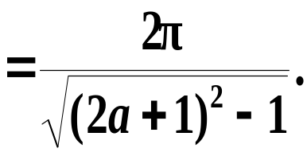
极点为 :
(在单位圆内)
(在单位圆外)

Slide 11
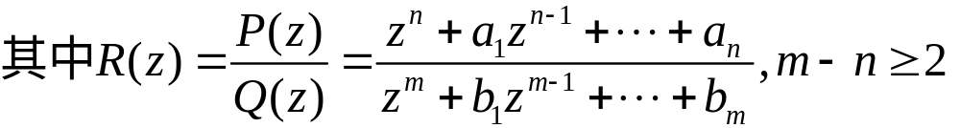
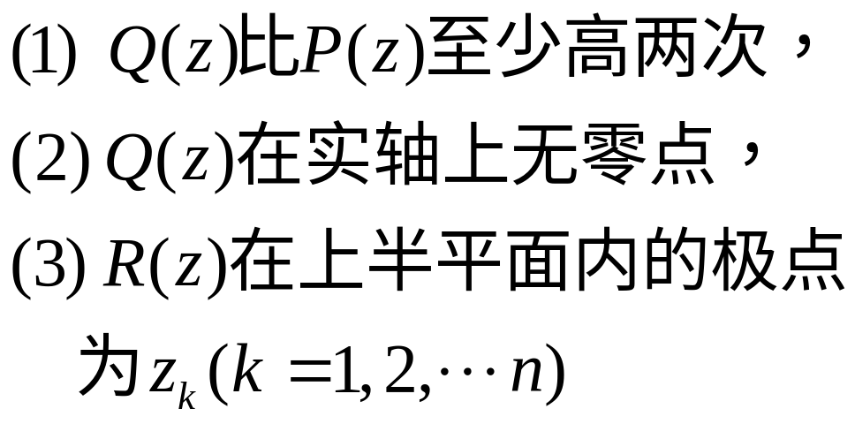
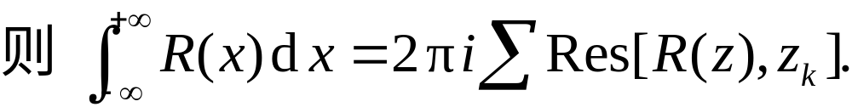
二、形如 的积分
y
C_{R}
z₃
z₂
z₁
−R
O
R
x
证明：取积分路线如图所示, 取R适当大, 使R(z)所有的在上半平面内的极点z_{k}都包在这积分路线内.

Slide 12
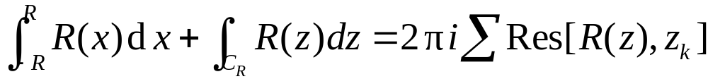
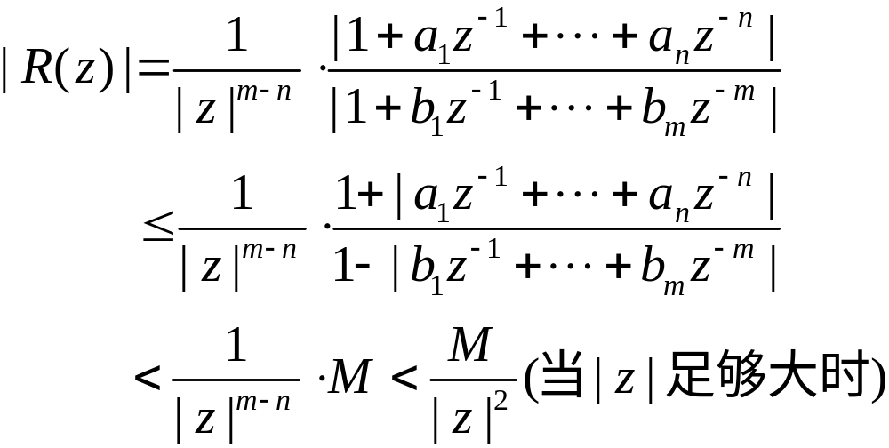
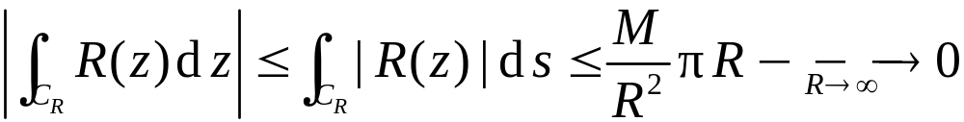
此等式不因C_{R}的半径R不断增大而有所改变.

Slide 13
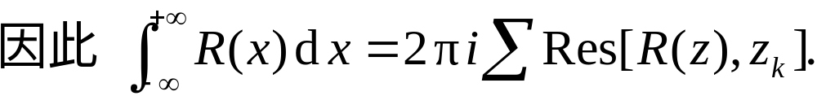
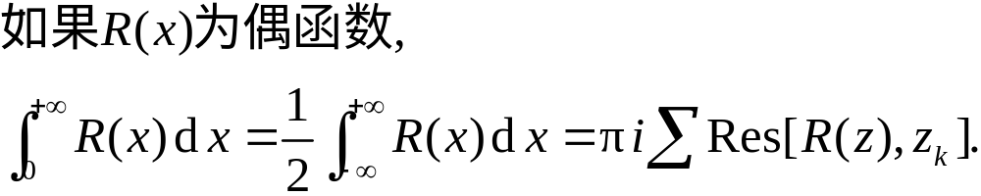

Slide 14
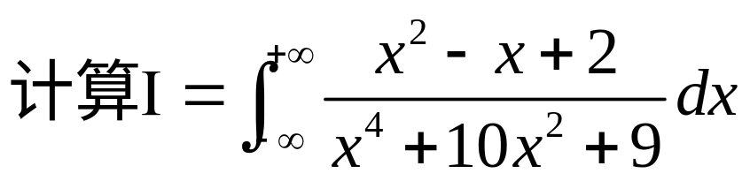
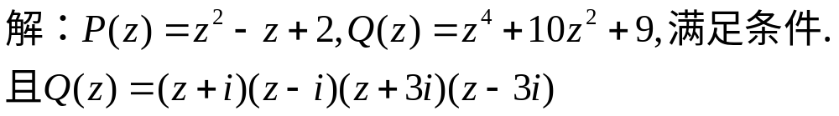
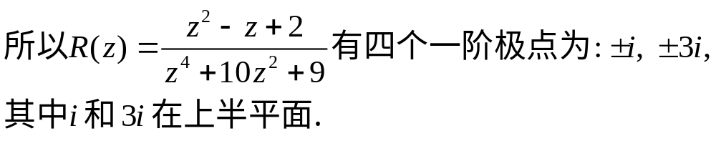
例 4

Slide 15
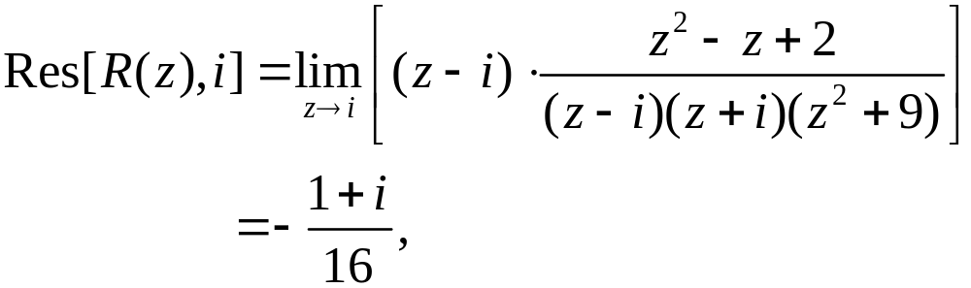
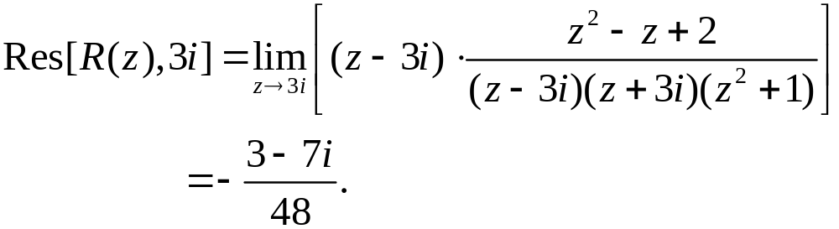
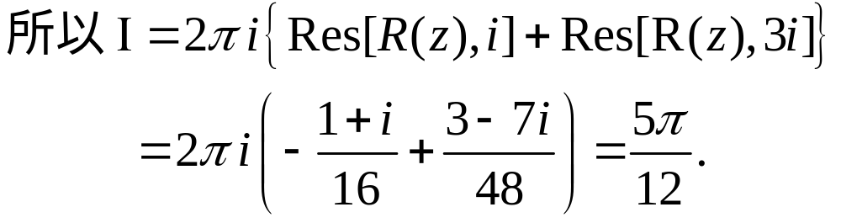

Slide 16







例5 计算积分
解
在上半平面有二级极点
一级极点

Slide 17








Slide 18




y
C_{R}
z₃
z₂
z₁
−R
O
R
x

Slide 19





例6 计算 的值.
[解] 这里m=2,n=1,m−n=1.R(z)在实轴上无孤立奇点,因而所求的积分是存在的. 在上半平面内有一级极点ai,

Slide 20







例7 计算积分 的值.

Slide 21






例6 计算积分
分析
因
在实轴上有一级极点
应使封闭路
线不经过奇点, 所以可取图示路线:

Slide 22















解
封闭曲线C:
由柯西-古萨定理得:
由

Slide 23











Slide 24








当 充分小时, 总有

Slide 25









即

Slide 26













例7
证
如图路径，

Slide 27











Slide 28




令两端实部与虚部分别相等，得
菲涅耳(fresnel)积分

Slide 29
四、小结与思考
本课我们应用“围道积分法”计算了三类实
积分, 熟练掌握应用留数计算定积分是本章的难
点.

Slide 30

思考题

Slide 31





思考题答案
放映结束，按Esc退出.

